Slide 1
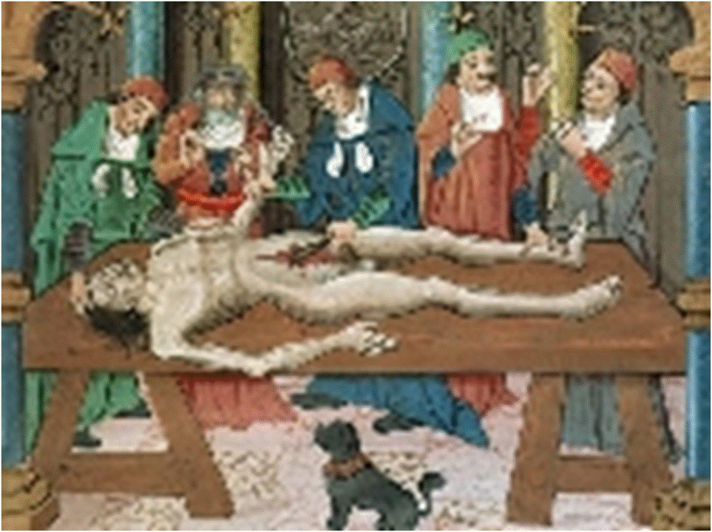


Slide 2
Plan
1.L’époque anté-islamique
- l’Égypte ancienne
- la Mésopotamie بلاد ما بين النهرين
- la Grèce antique
- la Chine
- l’Inde
- l’Afrique
- l’Amérique
- l’âge Gréco-romain
Chute de l’empire Romain ( Orient – Occident)

Slide 3
Suite plan
2.L’epoque Islamique
- Orient
- Occident
3. La renaissance
4. La médecine moderne
5. La médecine traditionnelle
Annexes: différentes découvertes

Slide 4
1.L’époque anté-islamique
L’origine de la médecine échappe à toute les investigations. On peut penser que l’art de soigner est né du moment ou les Hommes ont souffert.
Dans les divinités primitives, la maladie a été attribuée à la sorcellerie, aux démons, aux influences astrales contraires, ou à la volonté des dieux.
Celle – ci est pratiquée par: les intermédiaires (chefs de peuplades , roi, les héros,surtout les prêtres).

Slide 5
L’époque anté-islamique suite
Toutes les sociétés humaines avaient recours à des croyances médicales relevant du mythe ou de la superstition pour expliquer la naissance, la mort et la maladie.

Slide 6
L’époque anté-islamique suite
Avec le temps et l’accumulation d’essais et d’erreurs, une petite base de connaissances s’est constituée au sein des premières communautés tribales.
La culture tribale s’est transmise à des initiés.
Ces « initiés » sont devenus ceux qu’on désigne aujourd'hui sous le nom de guérisseurs ou de shamans.

Slide 7
La médecine antique
Les premières traces écrites ayant trait à la médecine remontent au code d'Hammurabi au XVIIIe siècle av. J.-C.
Il s'agissait d'un code réglementant l'activité du médecin notamment ses honoraires et les risques qu'il encourait en cas de faute professionnelle.
La constitution d'une bibliothèque médicale à Assurbanipal au VIIe siècle av. J.-C. marque le début de la formation médicale.

Slide 8
1/Médecine en Égypte antique
Les données médicales contenues dans le (manuscrit) Papyrus Edwin Smith peuvent être datée du XXXe siècle av. J.-C.
Les premiers exemples connus d’interventions chirurgicales ont été réalisés en Égypte aux alentours du XXVIIIe siècle av. J.-C.
Imhotep sous la troisième dynastie est parfois considéré comme le fondateur de la médecine en Égypte antique et comme l'auteur originel du papyrus d’Edwin Smith qui énumère des médicaments, des maladies et des observations anatomiques.

Slide 9
1/Médecine en Égypte antique suite
Il s’agit d’un ancien manuel de chirurgie presque complètement exempt de références à la magie et qui décrit minutieusement l'examen, le diagnostic, le traitement et le pronostic de nombreuses maladies.
Inversement, le papyrus Ebers (XVIe siècle av. J.-C.) est rempli d’incantations et de rituels destinés à exorciser les démons responsables des maladies, ainsi que de superstitions diverses.

Slide 10
2.Médecine en Mésopotamie
Les plus anciens textes Babyloniens sur la médecine remontent à l’époque de l’ancien empire babylonien dans la première moitié du IIe millénaire av. J.-C.
Cependant, le texte babylonien le plus complet dans le domaine de la médecine est le Manuel de diagnostic écrit par Esagil-kin-apli le médecin de Borsippa, sous le règne du roi babylonien Adad-ALPA-iddina (1069-1046 avant JC).

Slide 11
2.Médecine en Mésopotamie
Comme les médecins égyptiens de la même époque, les Babyloniens ont introduit les concepts de diagnostic, de pronostic, d’examen physique et de prescription.
En outre, le Manuel de diagnostic a introduit des méthodes de traitement et de diagnostic étiologique et le recours à l’empirisme, à la logique et à la rationalité dans le diagnostic, le pronostic et le traitement.

Slide 12
3.La Grèce antique:
1000 ans (avant J.C.) héritière des connaissances par les babyloniens et les égyptiens divinaient tout.
mythologie plus complexe
Les Dieux se comportent comme des humains
La médecine n’est pas séparée de la religion
Les dieux exerçaient des fonctions médicales
Il existait dès ce moment des préscriptions médicales et des principes diététiques.

Slide 13
La Mésopotamie et la Grèce antique abritèrent de grand foyers culturels.
- Deux types de médecins:
magiciens;
guérisseurs( médicaments à base végétal, animal et minéral)

Slide 14
Chine
Pendant l'âge d'or de son règne entre 2696 et 2598 avant J.-C., à la suite d'un dialogue avec son ministre Ch'i Pai, l’empereur Jaune aurait, selon la tradition chinoise, composé son Neijing Suwen ou Canon interne de l'Empereur Jaune : questions et réponses.

Slide 15
Chine suite
Au cours de la dynastie Han, Zhang Zhongjing : à la fin du deuxième siècle de notre ère, a écrit un Traité de la fièvre typhoïde, qui contient la première référence connue au Neijing Suwen.
Sous la dynastie Jin, le praticien et défenseur de l’acupuncture et des moxa,
Sous la dynastie Tang: description existante des racines fondatrices de la médecine traditionnelle chinoise.

Slide 16
l’Inde antique
L’Ayurveda (la science de la vie), est un système de médecine savante originaire d’Asie du Sud qui remonte à plus de 2000 ans.
Textes célèbres relèvent de l'école de Charaka et Sushruta.
Il semble que les premiers fondements de l’āyurveda ont été bâtis sur une synthèse entre différentes pratiques anciennes de phytothérapie datant du début du 2ème millénaire avant J.-C.

Slide 17
Amérique:
La civilisation et la médecine existaient bien avant sa découverte par Christophe Colomb.
Ils connaissaient un grand nombre de plantes médicinales.
Des plantes ramenées du Pérou devaient jouer un grand rôle dans la pharmacopée Européenne (quiquina, la coca dont l’alcaloïde allant devenir au XIXèmes un stupéfiant et un analgésique de base.

Slide 18
L’âge Gréco-romain
En la dissociant de la magie, les savants de l'Antiquité grecque sont les fondateurs de la médecine occidentale.
Les précurseurs sont Pythagore, Thalès de Milet, Empédocle d'Agrigente ou encore Démocrite qui bien que plus connus aujourd'hui pour leurs écrits en mathématiques ou en philosophie exercèrent également la profession de médecin.

Slide 19
L’âge Gréco-romain
Le premier savant grec connu avant tout pour ses travaux en médecine est Hippocrate au Ve siècle av. J.-C..
La gloire d’ Hippocrate est d’avoir séparer la médecine des systèmes philosophiques et d’avoir fait une science autonome.
Il s’attacha à observer et d’écrire le malade. C’est le père de la médecine.

Slide 20
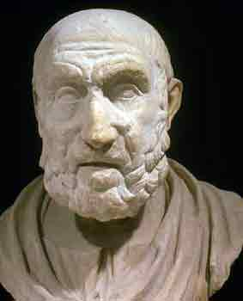
Hippocrate fixa les règles de l'éthique et de la déontologie médicales, avec notamment la prestation du "Serment".

Slide 21
L’âge Gréco-romain
A la cadence du monde Grec, Alexandrie devint le centre culturel du III ème s au 1er s avant l’ère chrétienne.
L'école d'Alexandrie produit des enseignements considérables en anatomie humaine. Ces enseignements sont malheureusement ignorés pendant des siècles par les médecins qui ont préféré se baser sur les extrapolations de dissections d'animaux d'Aristote.

Slide 22
IIIème siècle : division de l’empire Romain
Orient Occident

Slide 23
2.L’epoque Islamique
En Europe occidentale
En Occident, la médecine est très dépendante de l'église catholique qui dirige les hôpitaux, asiles et léproseries et régit l'enseignement dans les universités.
En France, des facultés de médecine sont créées à l'université de Montpellier en 1220, de Toulouse en 1229.

Slide 24
En Europe occidentale
C'est une époque de stagnation de la connaissance par rapport aux mondes islamique et orthodoxes.
En particulier, Avicenne écrit au Xe siècle son ouvrage monumental sur la médecine qui devait influencer durablement la médecine occidentale jusqu'au XVIIe siècle siècle, le Qanûn (Canon de la médecine).

Slide 25
2.L’epoque Islamique (Orient)
Médecine dans la civilisation islamique
L’âge d'or de la civilisation islamique a atteint un niveau élevé de connaissances médicales car les médecins musulmans ont contribué de manière significative au développement de la discipline, y compris en anatomie, chirurgie, ophtalmologie, physiologie, pharmacologie, et sciences pharmaceutiques.

Slide 26
Médecine islamique
Rhazes:Al Râzi (860- 925), le premier médecin à utiliser systématiquement l'alcool dans sa pratique médicale.
Auteur d’une encyclopédie médicale en 20 volumes, grand traité de médecine. Le Kitab al-Hawi fi al-Tibb (ou Liber Continens )
Le Kitab fi Al-Judari wal Hassaba, Traité sur la variole et la rougeole, De variolis et morbilis, Liber de pestilentia),

Slide 27
Médecine islamique
Ibn Sina (980 - 1037): Le philosophie et médecin Mutazilite (également connu sous le nom d’Avicenne dans le monde occidental) est une autre figure influente.
Son Canon de la médecine , parfois considéré comme le livre le plus célèbre de l'histoire de la médecine, est resté un texte de référence en Europe jusqu'au siècle des Lumières.

Slide 28
Médecine islamique
Les médecins musulmans ont mis en place certains des premiers hôpitaux qui se sont par la suite développés en Europe à la suite des croisades, en s’inspirant des hôpitaux du Moyen-Orient.

Slide 29
Médecine islamique
Al-Kindi a écrit le De Gradibus, dans lequel il décrivait l'application des mathématiques à la médecine, en particulier dans le domaine de la pharmacologie.
Il avait élaboré une échelle mathématique pour quantifier l’effet des médicaments et un système qui permettrait à un médecin de déterminer à l'avance, pour une maladie donnée, la plupart des jours critiques pour le patient, sur la base des phases de la Lune.

Slide 30
Médecine islamique
Abu Al-Qasim (Abulcasis) qui est considéré comme le père de la chirurgie moderne a écrit le Kitab al-Tasrif (une encyclopédie médicale en 30 volumes, qui a été enseignée dans les écoles de médecine musulmanes et européennes jusqu'au XVIIe siècle.
Il a utilisé de nombreux instruments chirurgicaux, (catgut, des pinces, des ligatures, des aiguilles à suture, des scalpels, des curettes, des écarteurs, des sondes et des spéculums, des scies à os, et des plâtres.

Slide 31
Médecine islamique
Avicenne, considéré comme le père de la médecine moderne et un des plus grands penseurs et chercheurs en médecine de l'histoire,
Canon de la médecine et le Livre de la guérison (XIe siècle) qui demeurent les deux manuels de référence des universités musulmanes et européennes jusqu'au XVIIe siècle.
l'introduction systématique de l’expérimentation et de la quantification dans l'étude de la physiologie.

Slide 32
Médecine islamique
Découverte de la nature contagieuse des maladies infectieuses, l'introduction de la quarantaine, l'introduction de la médecine expérimentale et des essais cliniques,
Premières descriptions des bactéries et des organismes viraux,
Transmission de certaines maladies par l’eau et le sol,
Première description minutieuse des maladies de peau, des maladies sexuellement transmissibles, des perversions et des maladies du système nerveux,
ainsi que l'utilisation de la glace pour traiter la fièvre.

Slide 33
Médecine islamique
En 1021, Ibn al-Haytham (Alhacen) : l’origine de progrès en chirurgie oculaire, en étudiant et en expliquant correctement, pour la première fois, le processus de la perception visuelle dans son Traité d’optique .
En 1242, Ibn al-Nafis: circulation pulmonaire et les artères coronaires, qui constituent la base du système circulatoire, raison pour laquelle il est considéré comme le père de la théorie de la circulation.

Slide 34
Médecine islamique
Il a également entrevu les premiers concepts du métabolisme
et développé de nouveaux systèmes de physiologie
et de psychologie pour remplacer les systèmes avicenniens et galéniques, .

Slide 35
Médecine islamique
Ibn al-Lubudi (1210-1267):
la préservation du corps dépend exclusivement du sang,
a découvert que le cœur est le premier organe à se former dans l’organisme du fœtus (plutôt que le cerveau comme le croyait Hippocrate)

Slide 36
Médecine islamique
Averroès: Ibn-Ruchd (1126-1198).
Précurseur de la médecine expérimentale.
Maimonide(1135 - 1204), médecin juif arabe.
Célèbre traité sur les poisons.
Le Tashrih al-Badan (Anatomie du corps) de Mansour ibn Ilyas
(c. 1390) contient des planches détaillées représentant la structure du corps, le système nerveux et la circulation sanguine.

Slide 37
Médecine islamique
Pendant la peste noire, la peste bubonique au XIVe siècle en
Al-Andalus, Ibn Khatima et Ibn al-Khatib ont découvert que les maladies infectieuses sont provoquées par des micro-organismes qui pénètrent dans le corps humain.

Slide 38
Médecine islamique
Les autres innovations introduites pour la 1ére fois par des médecins musulmans sont la découverte du système immunitaire, l'introduction de la microbiologie, l'utilisation de l’expérimentation animale et la combinaison de la médecine et d'autres sciences (notamment l’agriculture, la botanique, la chimie et la pharmacologie),

Slide 39
Médecine islamique
l'invention de la seringue à injection par Ammar ibn Ali al-Mawsili au IXe siècle en Irak,
l’ouverture de la première officine pharmaceutique à Bagdad (754),
la distinction entre la médecine et la pharmacie à partir du XIIe siècle et la découverte d'au moins 2000 médicaments et substances chimiques

Slide 40
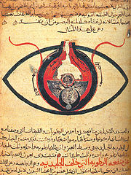
Un manuscrit arabe, intitulé Anatomie de l'œil, écrit par al-Mutadibih.

Slide 41
Pendant 10 siècles la culture persista en Orient.
La médecine Islamique se propagera en Occident par l’Italie, l’Espagne et la France .

Slide 42
En Europe
Les travaux de pionniers comme André Vésale et William Harvey ont remis en cause les croyances populaires par des preuves scientifiques.
La compréhension et le diagnostic des maladies se sont améliorés, mais sans apporter de bénéfices directs pour la santé.
Il existait peu de médicaments efficaces, en dehors de l’opium et de la quinine,

Slide 43
Figures importantes
Théodoric Borgognoni, (1205-1296), un des plus importants chirurgiens de la période médiévale, responsable de l'introduction et de la promotion d’importante avancées en chirurgie comme l'utilisation des antiseptiques et la pratique de l’anesthésie.
Guy de Chauliac, considéré comme l'un des pères de la chirurgie moderne, après le grand chirurgien islamique, El Zahrawi.

Slide 44
3.la Renaissance
Le xvème siècle apporta un renouveau dans les connaissances.
Rabelais (1494 -1553): condamne l’enseignement purement livresque et le verbiage de la médecine universitaire pour accorder plus de place à l’expérimentaton.
XVIe siècle est marqué par la redécouverte de l'anatomie.
les papes levèrent l’interdiction de disséquer.

Slide 45
3.la Renaissance suite
Parmi les savants qui osent braver le tabou, le plus connu est sans doute André Vésale de l'université de Padoue, auteur en 1543 du De humani corporis fabrica. Dans un amphithéâtre, devant des étudiants venus de l'Europe entière, il pratique de nombreuses dissections sur des suicidés ou des condamnés à mort.

Slide 46
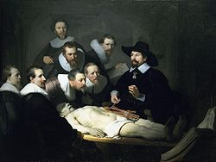
Leçon d'anatomie du docteur Tulp par Rembrandt, 1632.

Slide 47
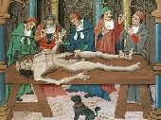

Slide 48
3.la Renaissance suite
Ces progrès de la connaissance permettent à la chirurgie d'échapper à son statut pour devenir progressivement une discipline à part entière de la médecine.
En France, Ambroise Paré incarne à lui seul ce changement de statut. En inventant en 1552 la ligature des artères, il sauve les amputés d'une mort quasi-certaine et devient un des praticiens les plus reconnus de son temps.

Slide 49
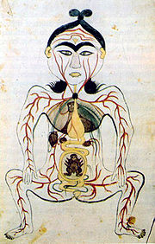
Anatomie du corps humain vue par les Perses au XVIIe siècle

Slide 50
3.la Renaissance suite
Le XVIIe siècle ce fut le siècle des 1 ^{er} physiologistes:
Tout d'abord, en 1622, en pratiquant des vivisections sur des chiens, le chirurgien
- italien Gaspare Aselli (v. 1581-1626) découvre les vaisseaux lymphatiques,
- William Harvey: découverte capitale : la circulation du sang (1628) et en explique tout le phénomène.

Slide 51
3.la Renaissance suite
Dubien sylvius: décrit le sm nerveux.
Marcello-Malpighi: ferma la boucle de la circulation sanguine en découvrant les capillaires
Il découvrit que les organismes vivants sont constitués par des tissus et que chaque tissu est formé d’une infinité invisible à l’œil nu de cellules.
Auton Vaul: ouvrit la voie de la Bactériologie: identifia les G.B.

Slide 52
3.la Renaissance suite
Thomas Sydenham: (Hippocrate anglais) enseigna que l’on doit d’abord observer,diagnostiquer, et traiter.
Au XVIIe siècle, le peuple fait appel au barbier ou au rebouteux avant de finir à l'hôpital.
Malgré les progrès de la médecine, à l'époque les médecins n'ont que peu de méthodes de soins ; les plus connues sont le lavement et la saignée.

Slide 53
3.la Renaissance suite
Au même siècle la médecine était déchirée entre plusieurs école:
– iatrochimistes
- iatrophysiciens
- médecins traditionnalistes

Slide 54
3.la Renaissance suite
XVIIIèmesiècle: l’anatomie- la physiologie- et l’anatomie-pathologique firent des progrès les plus remarquables.
Grâce au microscope électronique on commença à mieux connaître les lésions/
J.B.Morgani: fut le créateur de l’anatomie pathologique. Le 1er qui enseigna les corrélations anatomo-cliniques ( histoires des maladies et de dissections en autopsies)

Slide 55
Les événements de cette époque sont:
La psychiatrie
L’obstétrique
Les chirurgiens

Slide 56
4.Médecine moderne
La médecine a vécu une révolution à partir du XIXe siècle en raison des progrès de la chimie et des techniques de laboratoire.
Les concepts d’épidémiologie des maladies infectieuses ont été supplantés par l’apparition de la (bactériologie et virologie).
Les bactéries et les micro-organismes ont été observés pour la première fois au microscope par Antoni van Leeuwenhoek en 1676, ce qui a ouvert le champ à la microbiologie.

Slide 57
4.Médecine moderne
Joseph Lister (1865), a énoncé les principes de l’antisepsie dans le traitement des plaies.
Cependant, le conservatisme médical face aux percées de la science ont empêché ses travaux d'être réellement appliqués avant la fin du XIXe siècle.

Slide 58
4.Médecine moderne
Le XXe siècle a vu un passage d'un paradigme d’enseignement de la médecine clinique de maître à apprenti au système plus démocratique des écoles de médecine.
Avec l'avènement de la médecine fondée sur les faits et le grand progrès des technologies de l'information le processus de changement est susceptible d'évoluer, avec un plus grand développement des projets internationaux tels que Le projet du génome humain (biologie moléculaire).

Slide 59
Médecine traditionnelle
Certaines pratiques médicales exercées même de nos jours par une catégorie d’individus qu’on appelle les « guerisseurs » et les charlatans.
-Guérisseurs:médecine Astrologique, chiromantique,etc…..
-Charlatans:type qui parle avec emphase,qui va de ville en ville en battant la caisse pour attirer les foules, vantant ses cures et ces drogues/
Tout les escroc se trouvent parmi les charlatans.

Slide 60
LA MÉDECINE DU XXIE SIÈCLE :
LES DÉFIS
LE RETOUR DES ÉPIDÉMIES La tuberculose menace à nouveau le monde avec de nouvelles souches résistant à tous les antibiotiques.
La rougeole, malgré les campagnes de vaccination, aurait tué selon l’OMS 345000 personnes en 2005,
Le choléra fait à nouveau des victimes, partout où règnent la misère et une déplorable hygiène.
Quant au paludisme, endémique en milieu tropical, il connaît une recrudescence qui touche surtout l’Afrique. Comme les moustiques sont de plus en plus résistants aux insecticides, que la maladie résiste aux médicaments, les formes sont de plus en plus meurtrières.

Slide 61
DE «NOUVELLES» MALADIES
Le sida, pandémie depuis les années 1980, est toujours inguérissable. Depuis quelques années, la trithérapie freine mieux la progression de la maladie
Une terrible maladie, qui fait très peur, la fièvre hémorragique à virus Ebola a été identifiée en 1976 au Soudan. Elle gagne le Pacifique occidental et surtout l’Afrique.
le SRAS (syndrome respiratoire aigu sévère) apparu en Chine en 2002.
Quant à la grippe aviaire (virus AH5N1), la 1re transmission de l’animal à l’homme date de 2004, le 1er cas de contamination interhumaine de juin2006 en Indonésie.
la maladie de Creutzfeldt-Jakob (encéphalopathie spongiforme avec dégénérescence du système nerveux).
la maladie d’Alzheimer apparue il y a un siècle,
Les infections nosocomiales (révélées sur site opératoire)

Slide 62
VAINCRE LA MORT
la place du médecin s’accroît.
les espoirs (terrifiants) de clonage humain, dans la cryogénisation (conservation d’un mort à – 190°C en attendant les progrès de la science pour le faire revivre) ou dans la chasse aux organes (avec pratiques maffieuses) des formes nouvelles de refus de la mort;
LE CLONAGE
Méthode de reproduction consistant à énucléer une cellule vivante, somatique (en biologie,qui a rapport au corps) ou sexuelle, et à remplacer son noyau par celui d’une autre cellule au contenu génétique différent.

Slide 63
Merci de votre attention

Slide 64
Annexe: les différentes découverts

Slide 65
XIXe siècle
René Laennec invente le stéthoscope en 1815 et vulgarise la méthode de l'auscultation. Il étudie les cirrhoses du foie dues à l'alcool.
Au début du XIXe siècle la tuberculose se propage en Europe. Si le bacille est découvert par Robert Koch en 1882 il faut attendre encore 60 ans pour un traitement antibiotique. Pendant tout le siècle la « consomption » est le fléau le plus redouté.
Dès 1862, Eugène Koeberlé est l'un des premiers à systématiser la chirurgie propre. Mais c'est par la pratique rigoureuse de l'hémostase pour laquelle il met au point une panoplie d'instruments et l'innovation dans les soins pré- et post-opératoires qu'il fait le plus progresser la chirurgie

Slide 66
En 1867 Joseph Lister utilise du phénol pour détruire les germes lors des opérations chirurgicales. Parallèlement se développe l'anesthésie, inventée le 16 octobre 1846, par le dentiste William Morton de l'hôpital de Boston.
En 1885 Louis Pasteur parvient à sauver l'enfant Joseph Meister en lui administrant son vaccin contre la rage.
la vaccination préventive contre la variole était expérimenté et démontrée . Il devient évident que la science médicale peut non seulement combattre la maladie déclarée mais aussi la prévenir.

Slide 67
En 1868 Adolf Kussmaul crée la gastroscopie en s'inspirant des exploits d'un avaleur de sabres.
Scipione Riva-Rocci mesure la pression artérielle au tensiomètre en 1896.
Willem Einthoven met au point l'électrocardiographie.
En 1895, Wilhelm Röntgen découvre les rayons X. Il réalise la première radiographie sur la main de son épouse.

Slide 68
Le 25 novembre 1901, Aloïs Alzheimer décrit le tableau clinique de la maladie qui porte son nom. Il n'existe toujours aucun traitement connu à ce jour.
Les traitement médicaux font des progrès spectaculaires avec l'invention de nouvelles classes de médicaments.
Felix Hoffmann dépose le brevet de l'aspirine le 6 mars 1899.
En 1909, le Nobel de médecine Paul Ehrlich invente la première chimiothérapie en créant un traitement à base d'arsenic contre la syphilis.
En 1921 Frederick Banting de l'université de Toronto isole l'insuline et invente un traitement du diabète sucré.

Slide 69
Le premier antibiotique date de 1928 avec la découverte de la pénicilline par Alexander Fleming.
En 1952, la découverte des neuroleptiques par Henri Laborit, Jean Delay et Pierre Deniker révolutionne la psychiatrie en permettant d'envisager une resocialisation pour des milliers d'internés.
En 1957 Roland Kuhn découvre le premier antidépresseur.
En 1982, J. Robin Warren et Barry J. Marshall permettent le traitement médical de l'ulcère de l'estomac en découvrant qu'il est d'origine bactérienne.

Slide 70
La chirurgie cardiaque est également née pendant le siècle.
En 1929 Werner Forssmann introduit un cathéter dans son propre ventricule cardiaque.
Le 29 novembre 1944 c'est la première opération à cœur ouvert par Alfred Blalock de Baltimore. Le stimulateur cardiaque est inventé en 1958.
En 1960 la valve cardiaque artificielle inventée par Lowell Edwards est implantée pour la première fois par Albert Starr.
Christiaan Barnard réalise la première transplantation du cœur en 1967.

Slide 71
De 1000 à nos jours
vers 1000, chirurgie de la cataracte et aiguille hypodermique , par l’ophtalmologiste Ammar ibn Ali al-Mawsili
vers 1000, injection et seringue, par Ammar ibn Ali al-Mawsili57
vers 1000, pansements et plâtres, par Abu Al-Qasim (Abulcasis)58
vers 1000, vêtements médicaux en coton et bandages, par Abu al-Qasim al-Zahrawi.
vers 1000, Catgut, par Abu al-Qasim al-Zahrawi
vers 1000, curette, par Abu al-Qasim al-Zahrawi59

Slide 72
vers 1000, instruments chirurgicaux, par Abu al-Qasim al-Zahrawi
vers 1000, aiguilles à suture, par Abu al-Qasim al-Zahrawi
vers 1000, Pinces, par Abu al-Qasim al-Zahrawi
vers 1000, ligatures, par Abu al-Qasim al-Zahrawi
vers 1000, écarteurs, par Abu al-Qasim al-Zahrawi
vers 1000, scalpel, par Abu al-Qasim al-Zahrawi
vers 1000, sondes médicales, par Abu al-Qasim al-Zahrawi

Slide 73
vers 1025, thermomètre, par Avicenne (Ibn Sina)
vers 1025, distillation, par Avicenne
vers 1025, huiles essentielles, par Avicenne
vers 1150, anesthésiques , par Ibn Zuhr (Avenzoar)
vers 1280, Lunettes de vue, en Italie
1540, membre artificiel, par Ambroise Paré
1714, thermomètre à mercure, par Gabriel Fahrenheit
1775, Lunettes à double foyer, par Benjamin Franklin
1792, Ambulance, par Jean Dominique Larrey
1796, vaccination, par Edward Jenner

Slide 74
1816, Stéthoscope, par René Laennec
1817, Prothèses dentaires, par Anthony Plantson
1827, endoscope, par Pierre Segalas
1846, Anesthésie générale, par James Young Simpson
1851, Ophtalmoscope, par Hermann Ludwig von Helmholtz
1853, seringue hypodermique, par Alexander Wood
1865, Antiseptiques, par Joseph Lister
1885, vaccination contre la rage, vaccination contre le choléra des poules par Louis Pasteur

Slide 75
1887, Lentilles de contact, par Adolph Fick
1895, Rayon X, par Wilhelm Röntgen 1903, Électrocardiographie, par Willem Einthoven
1905, Tensiomètre par Nikolaï Korotkov
1928, Pénicilline, par Alexander Fleming
1931, Microscope électronique par Ernst Ruska

Slide 76
1938, Pénicilline comme antibiotique, par Howard Florey et Ernst Chain
1957, Stimulateur cardiaque, par Clarence Lillehei et Earl Bakken
1967, Transplantation cardiaque, par Christiaan Barnard
≈ 1970 ?, IRM et IRM fonctionnelle , par Paul Lauterbur et Peter Mansfield (parmi d'autres ?)
1973, scanner, par Godfrey Newbold Hounsfield et Allan Cormack
1979, Échographie, par Ian Donald
1982, Cœur artificiel, par Robert Jarvik

